Slide 1

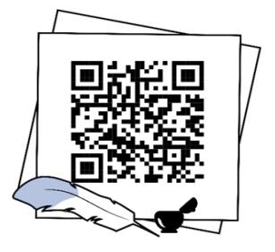
Thủ Dầu Một xây dựng Mô hình “Thành phố không rác” giai đoạn 2023 - 2025
Thay đổi thói quen của chính mình và nhắc nhở gia đình, những người xung quanh cùng chung tay giữ gìn vệ sinh môi trường bằng những việc làm thiết thực như:
Giữ gìn vệ sinh nơi ở và nơi công cộng không đốt rác thải, không vứt rác ra đường phố, kênh rạch và nơi công cộng
Thải bỏ chất thải rắn sinh hoạt đúng thời gian, địa điểm quy định
Thực hiện tốt phong trào “Chống chất thải nhựa”, hạn chế sử dụng các sản phẩm dùng một lần nói không với rác thải nhựa.
Quét mã QR để biết thêm
thông tin chi tiết

Slide 2
- Không có các điểm tập kết rác tự phát
- Công bố thời gian, địa điểm thải bỏ chất thải rắn cồng kềnh
- 100% tuyến đường chính và đường hẻm trên địa bàn thành phố được ban hành quy định về thời gian, địa điểm thải bỏ chất thải rắn sinh hoạt.
- Thực hiện tốt phong trào “Chống chất thải nhựa”, “Nói không với sản phẩm nhựa sử dụng một lần”
- Người dân tham gia đầy đủ các sự kiện, hoạt động ngoài trời, thực hiện thải bỏ rác thải đúng quy định.
- Không có tình trạng bỏ rác thải tại các tuyến đường hẻm, hoa viên, công viên, các tuyến rạch.
2023
Mục tiêu cụ thể mô hình “Thành phố không rác” giai đoạn 2023 - 2025
2024
- 100% hộ dân trên địa bàn thành phố tổ chức phân loại chất thải rắn sinh hoạt tại nguồn.
- Không có tình trạng tồn đọng rác thải tại các khu dân cư, NOXH, nhà trọ
2025

